Slide 1
Nové možnosti léčby akutní lymfoblastické leukemie kazuistiky
Martin Štajer ^{1,2}, Jan M. Horáček ^{2,3}, Tomáš Kupsa ^{2,3}
⁽¹⁾Fakulta vojenského zdravotnictví v Hradci Králové, Univerzita obrany
⁽²⁾IV. Interní hematologická klinika Fakultní nemocnice Hradec Králové
⁽³⁾Katedra vojenského vnitřního lékařství a vojenské hygieny FVZ UO
Notes:
1
1

Slide 2
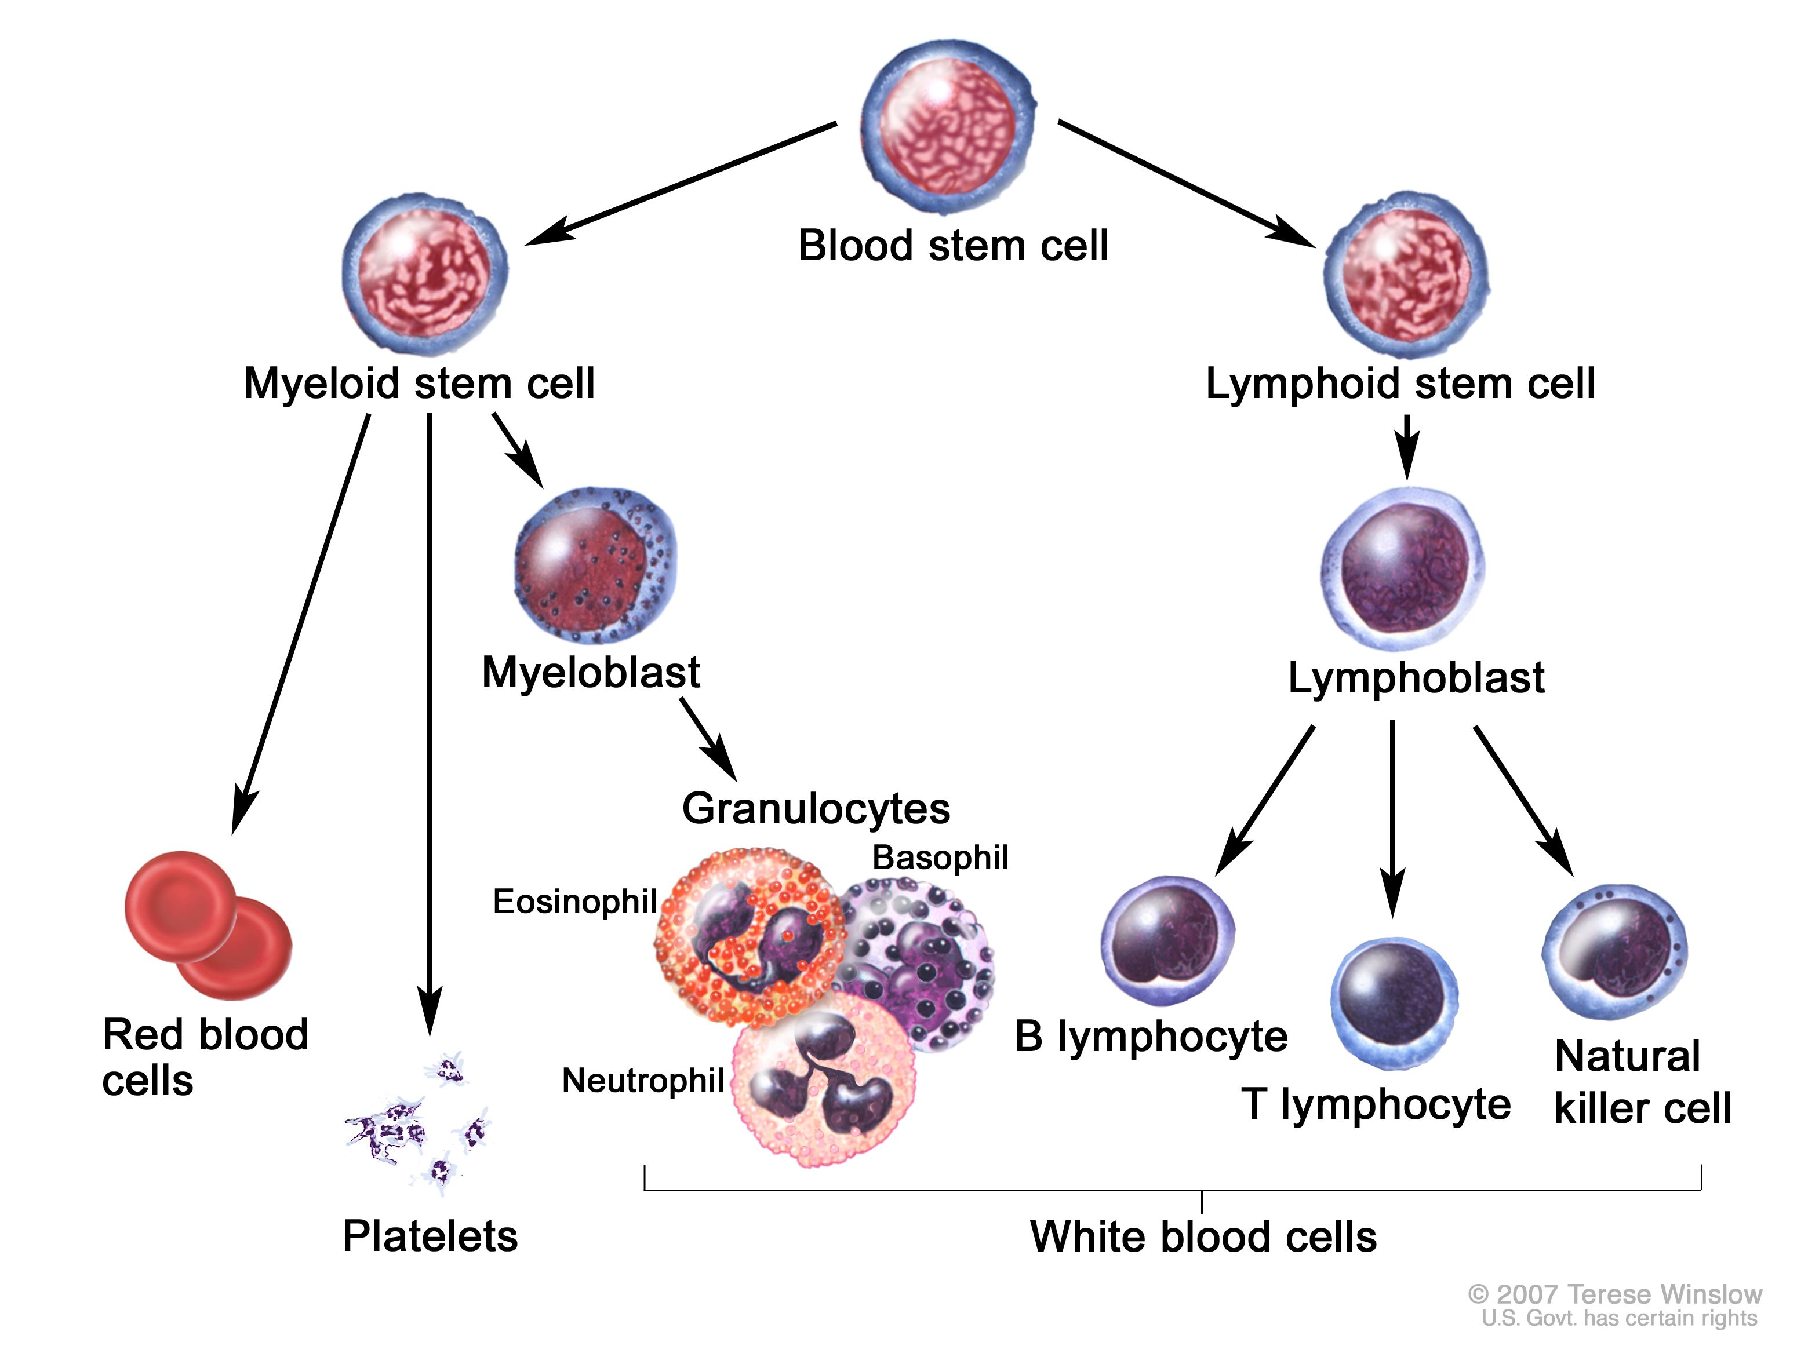
Akutní lymfoblastická leukemie
klonální proliferace buněk lymfoidní řady časných stádií krvetvorby
genetické změny – akumulace klonu
- porucha diferenciace
- abnormální proliferace
dva vrcholy incidence – děti a ve stáří
T-ALL, B-ALL
https://visualsonline.cancer.gov/details.cfm?imageid=7177
https://www.cancer.gov/types/leukemia/patient/adult-all-treatment-pdq
Notes:
2
2

Slide 3
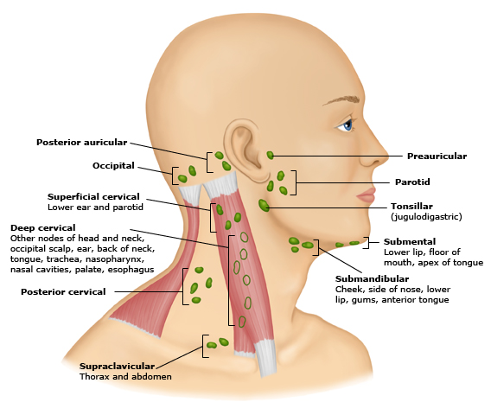
Pacientka *1979
ALL léčená 1985–1988 – chemoterapie + aktinoterapie CNS – CR
NAFLD, DM II. typu, pollinoza, astma bronchiale
10/2012 - nebolestivá krční lymfadenopatie, pocení
https://www.uptodate.com/contents/diffuse-large-b-cell-lymphoma-in-adults-beyond-the-basics/print
Notes:
3
3

Slide 4
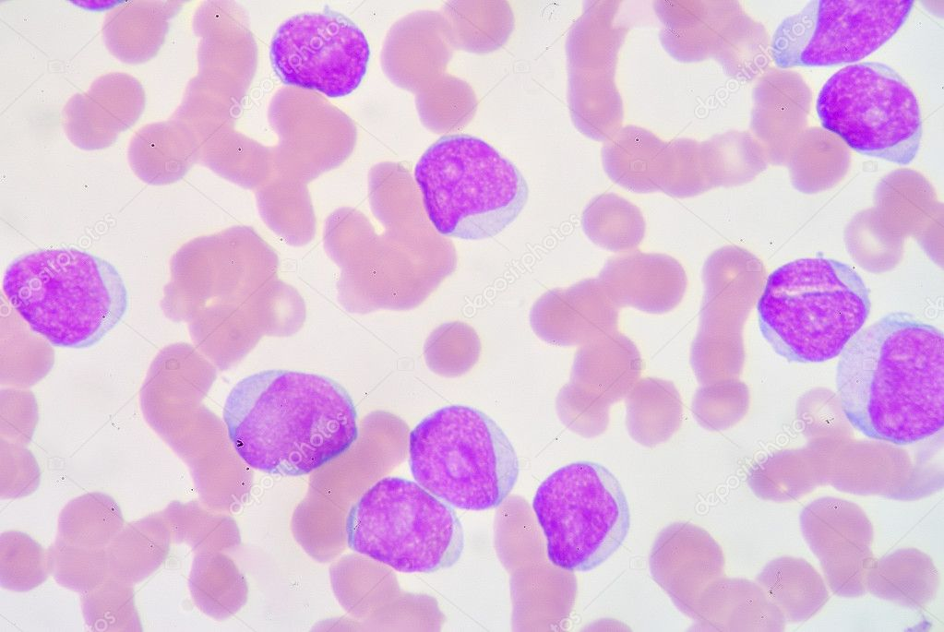
Pacientka *1979
dg. B-ALL dle EGIL nezařaditelná
CD34+, TdT-, CD20-, bcr/abl-, IgVH jako marker MRD
komplexní karyotyp, 3 klony, 78% blastů v KD
https://st2.depositphotos.com/3687893/6311/i/950/depositphotos_63119849-stock-photo-lymphoblast.jpg
Notes:
4
4

Slide 5
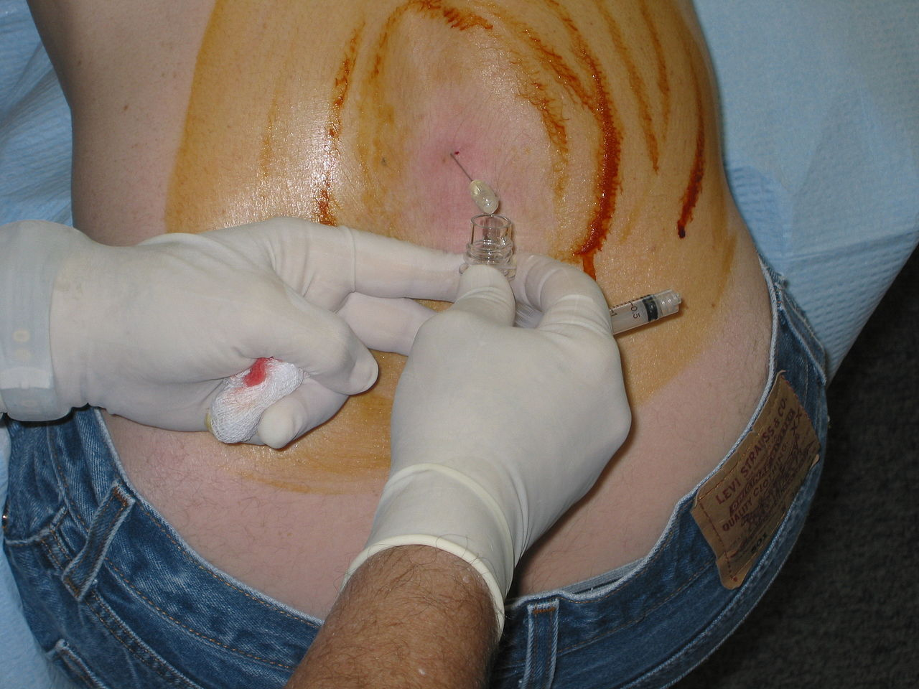
Léčba
hyperCVAD/HD-MTX+Ara-C - podány 4 cykly od 10/12 do 1/13
ith. triple aplikace (likvor negativní)
https://en.wikipedia.org/wiki/Lumbar_puncture#/media/File:Wikipedian_getting_a_lumbar_puncture_(2006).jpg
Notes:
5
5

Slide 6
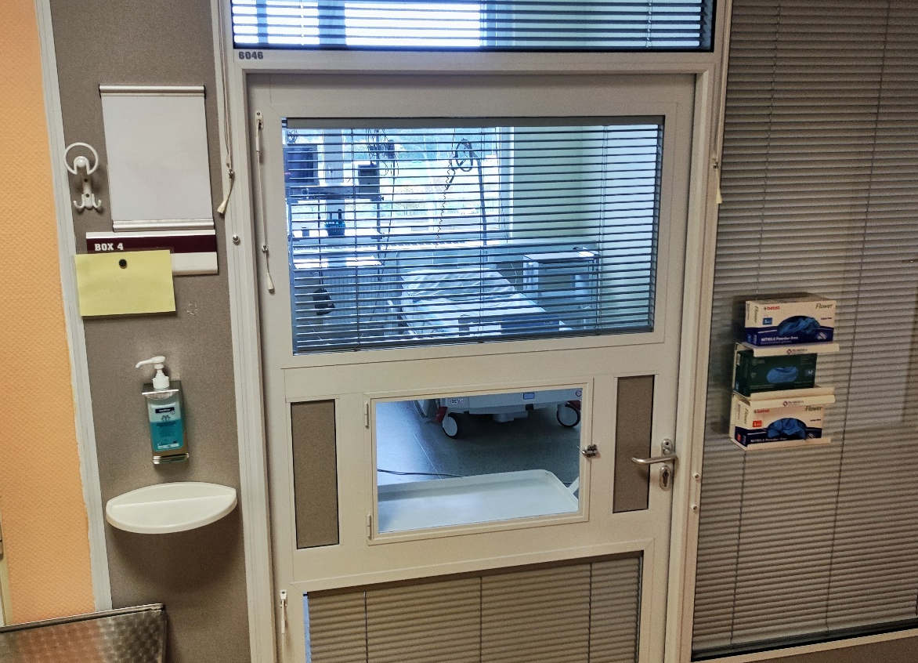
Léčba
standardní podpůrná péče – reverzní izolace, protiinfekční zajištění, G-CSF
Notes:
6
6

Slide 7
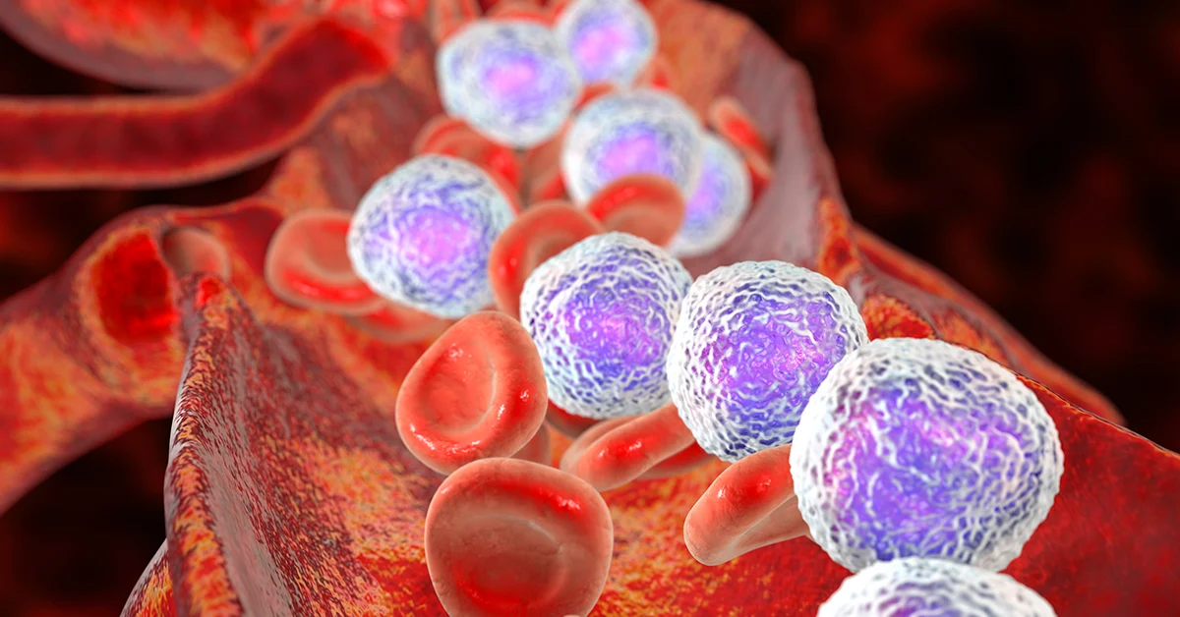
Léčba
po 1. cyklu CR, přetrvává MRD+
vyhledávání dárce PKB k aloT
https://www.flowmetric.com/hubfs/Acute%20Leukemia.jpg
Notes:
7
7

Slide 8
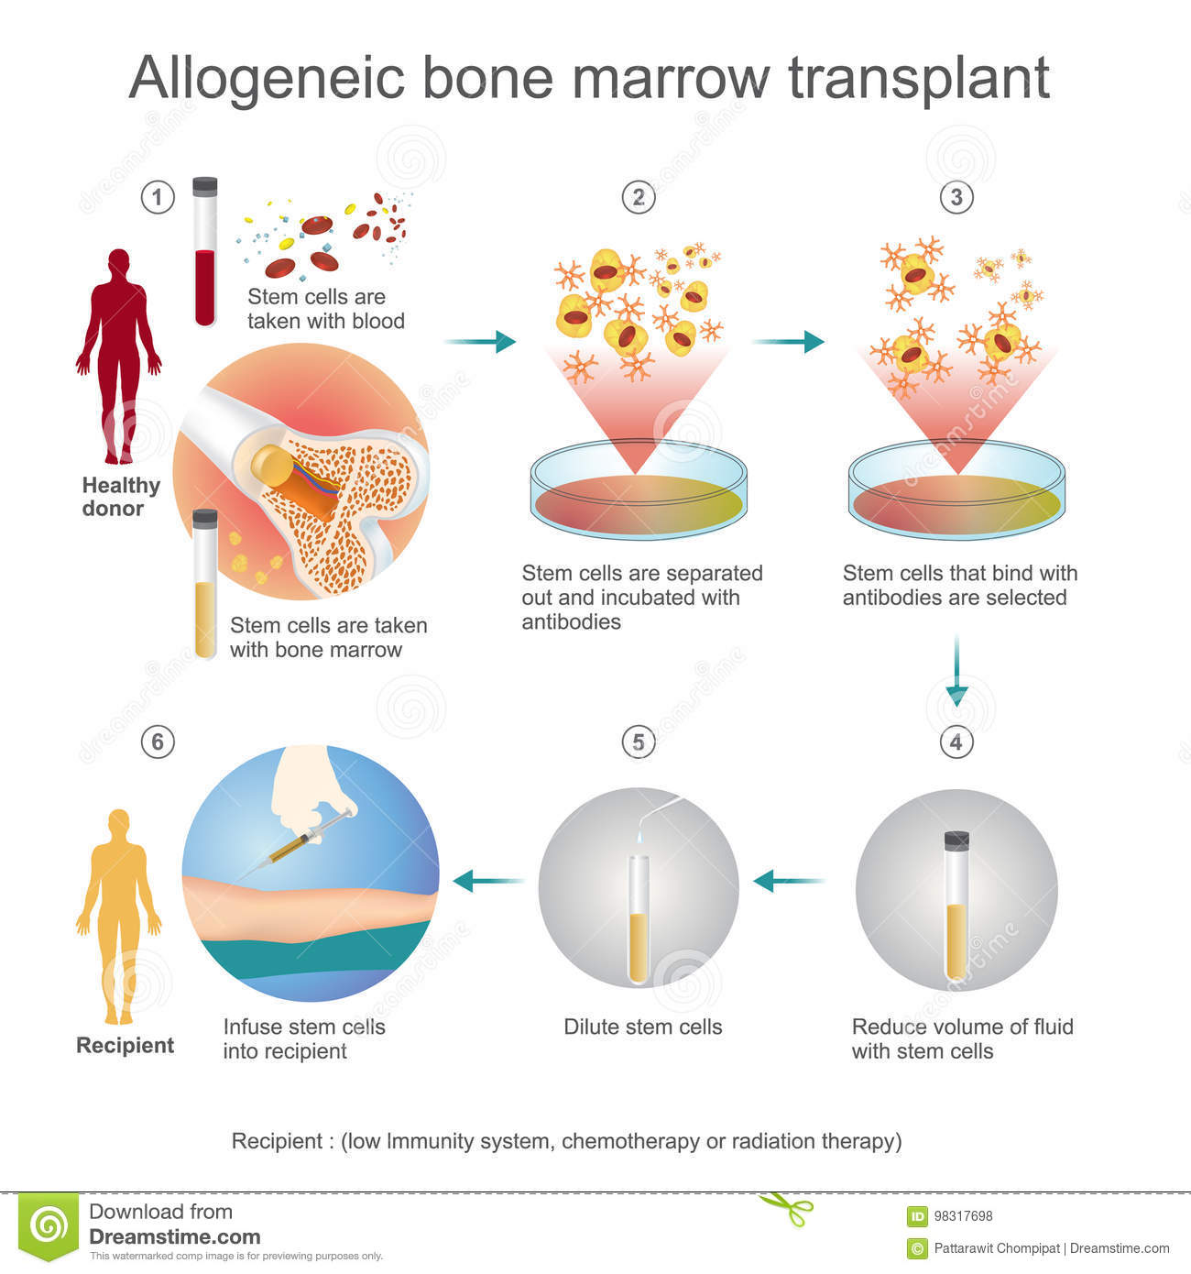
1. relaps
2/13 - IgVH MRD+ vzrůst o 2 řády
FLAG-IDA
Clostridiová kolitis, G- sepse
nepříbuzenská aloT PKB 4/2013 (dárce muž, 10/10)
Stafylokoková sepse, BK virová cystitida
CR, MRD-, DC 99% do 12/2013
https://thumbs.dreamstime.com/z/allogeneic-transplant-process-donated-to-person-another-person-genetically-matched-stem-cell-donor-info-graphic-98317698.jpg
Notes:
8
8

Slide 9
2. relaps
1/2014 - algický syndrom v oblasti levé hýždě, iritace S1 vlevo
MRI - masa vlevo v os sacrum (71x47x78mm) a presakrálně
HD-MTX/Ara-C – dle CT „stable disease“
FLAG-IDA – dle PET/CT částečná regrese + postižení 6. žebra
*
Notes:
9
9

Slide 10
2. relaps
1/2014 - algický syndrom v oblasti levé hýždě, iritace S1 vlevo
MRI - masa vlevo v os sacrum (71x47x78mm) a presakrálně
HD-MTX/Ara-C – dle CT „stable disease“
FLAG-IDA – dle PET/CT částečná regrese + postižení 6. žebra
Notes:
10
10

Slide 11
2. relaps
1/2014 - algický syndrom v oblasti levé hýždě, iritace S1 vlevo
MRI - masa vlevo v os sacrum (71x47x78mm) a presakrálně
HD-MTX/Ara-C – dle CT „stable disease“
FLAG-IDA – dle PET/CT částečná regrese + postižení 6. žebra
Notes:
11
11

Slide 12
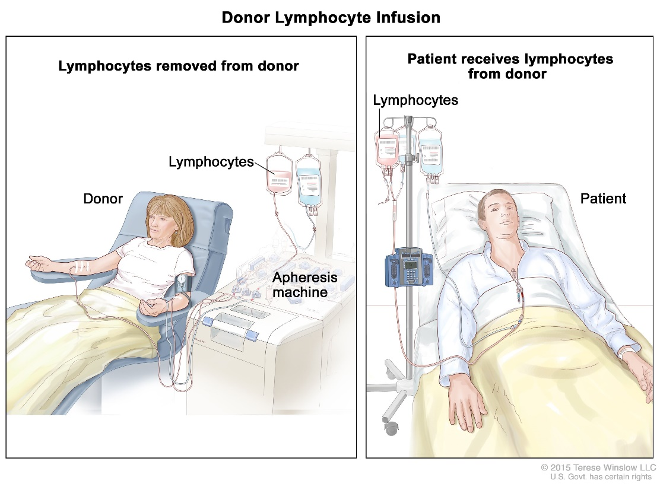
2. relaps
Radioterapie
DLI
do 6/14 pouze extramedulárně - kostní dřeň i likvor opakovaně negativní
https://nci-media.cancer.gov/pdq/media/images/755983.jpg
Notes:
12
12

Slide 13
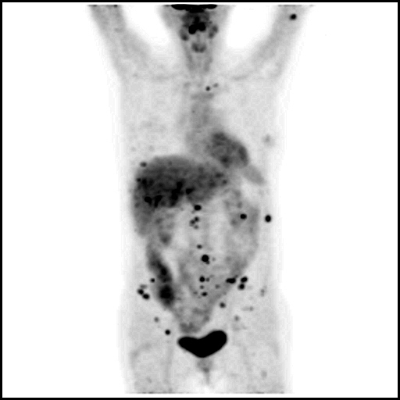
3. relaps
6/2014 PET/CT - mnohočetná ložiska ve skeletu
masivní infiltrace KD (86%)
od 7/2014 Studie Tower 00103311
Notes:
13
13

Slide 14
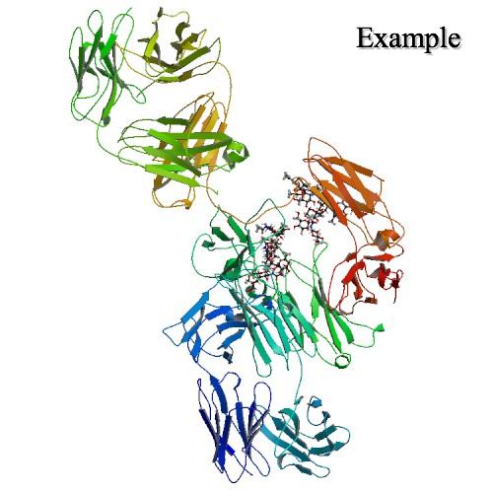
TOWER 00103311
Blinatumomab x standardní chemoterapie
dospělí s R/R B-ALL
1/2014 – 3/2016
https://s3-us-west-2.amazonaws.com/drugbank/protein_structures/full/DB09052.png?1452832200
Notes:
14
14

Slide 15
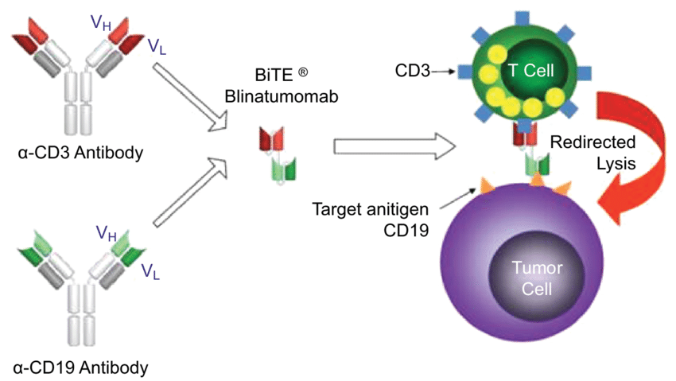
Blinatumomab
Blincyto (Amgen)
bispecifická protilátka (BiTE) - CD3-CD19
https://www.researchgate.net/publication/328010027/figure/fig1/AS:677083453857793@1538440683220/Mechanism-of-blinatumomab-Notes-immunomodulatory-therapy-of-cancer-with-T-cell-engaging.png
Notes:
15
15

Slide 16
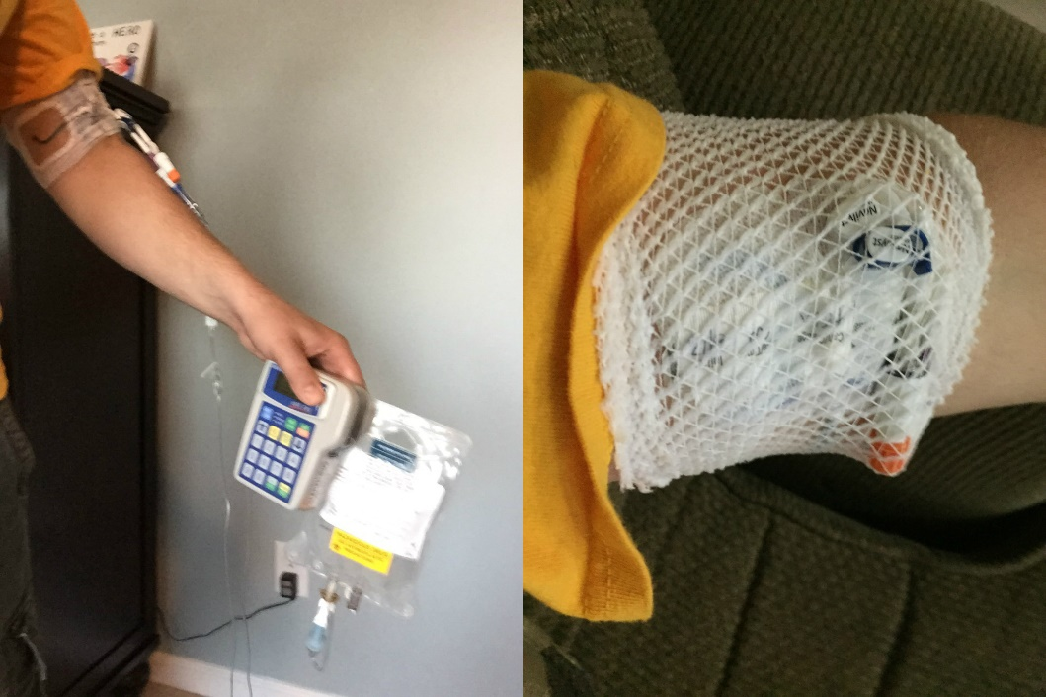
Blinatumomab
kontinuální podávání pumpou do centrální žíly (PICC, port)
zahájení za hospitalizace a nadále domácí podávání
postupné navyšování dávky
4 týdenní cyklus a 2 týdny pauza
pokud po 2 cyklech CR/CRi, možná aloT PKB
pokud není aloT, léčba do progrese / toxicity
ith. profylaxe, podpůrná péče
https://thankyouforanotherday.files.wordpress.com/2015/08/hooked-and-unhooked.jpg
Notes:
16
16

Slide 17
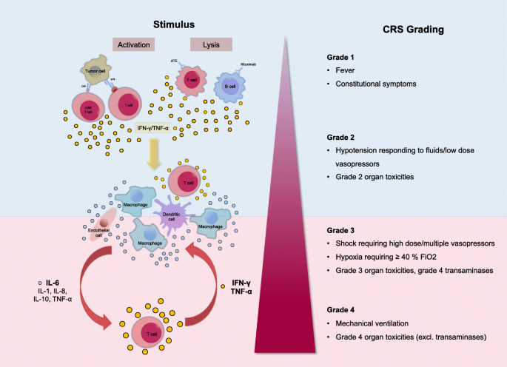
CRS – Cytokine Release Syndrome
aktivace T-Lymfocytů - BiTE, CAR-T, ATG, …
flu-like symptomy
hypotenze
kapilární leak, MODS
https://media.springernature.com/lw685/springer-static/image/art%3A10.1186%2Fs40425-018-0343-9/MediaObjects/40425_2018_343_Fig3_HTML.png
Notes:
17
17

Slide 18
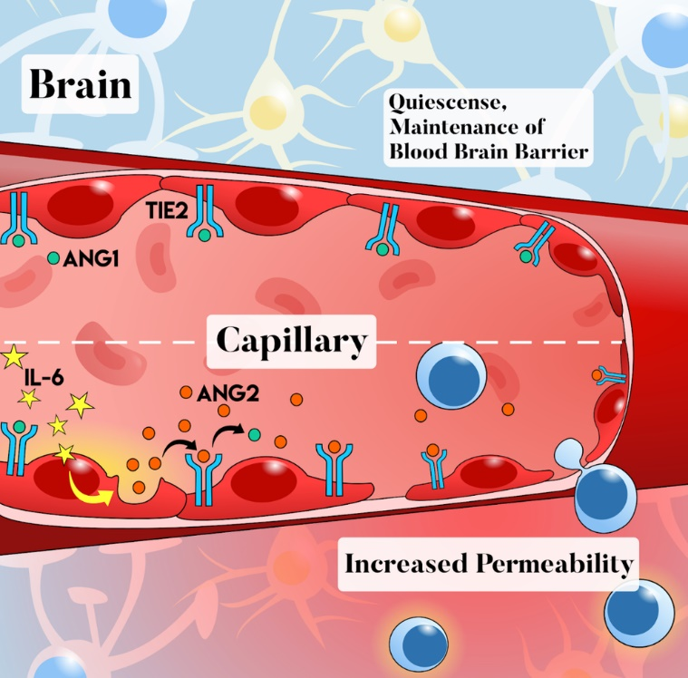
CRS – Cytokine Release Syndrome
ICANS – neurologické symptomy
premedikace, monitorace laboratoře a neurostatu
léčba - chlazení, paracetamol, KS, anti-IL6, org. podpora
management dle GRADE - pokračování infúze až nutnost ukončení léčby
https://images.squarespace-cdn.com/content/v1/5d03f164540cac00016bee14/1583981991287-RS3WDRJLEHUFYN1HXCO2/Screenshot+2020-03-11+at+7.59.18+PM.png?format=1000w
Notes:
18
18

Slide 19
3. relaps
kostní dřeň po 1. cyklu BiTE – CR, MRD-
PET/CT po 2. cyklu - CR
infekční komplikace
sekundární protilátkový deficit – substituce IVIG
Notes:
19
19

Slide 20
3. relaps
do 12/2015 celkem 9 cyklů v rámci TOWER – CR, MRD-
+ 1 udržovací cyklus
návrh k aloT – benefit/riziko – pacientka odmítá
DLI do 8/2017
IVIG
3/2022 (8 let po 3. relapsu) - trvá CR, MRD-
Notes:
20
20

Slide 21
6/2014
(před BiTE)
9/2014
(po 2 cyklech BiTE)

Slide 22
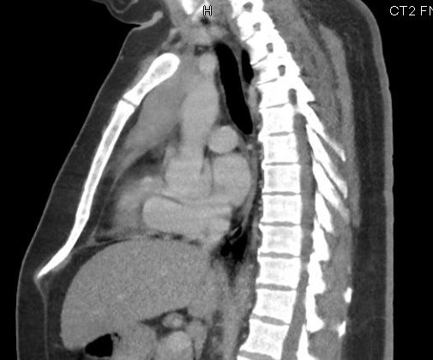
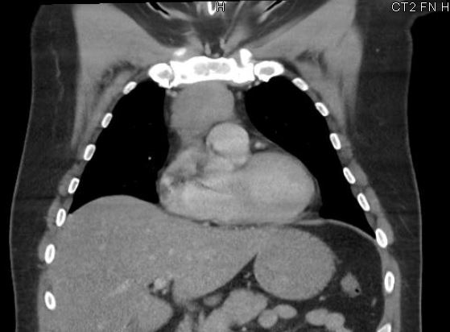
Pacient *1980
Hemofilie B - těžká forma s artropatií, týdenní substituce fIX
10/2019 – leukocytóza, trombocytopenie, občasné noční pocení
dg. T-ALL kortikální, TCR jako marker MRD
expanze předního mediastina dle CT - 67x37x50mm
*
*
Notes:
22
22

Slide 23
Pacient *1980
GMALL, pro riziko krvácení změna na Hyper-CVAD/HD-MTX/AraC
substituce fIX - výkony, trombocytopenie
standardní podpůrná péče
8 cyklů do 5/2020 – CR, MRD –
https://diapharma.com/wp-content/uploads/2017/07/Hemophilia_Marbles_Blur_FIX.jpg
Notes:
23
23

Slide 24
1. relaps
6/2020 rostoucí MRD+
FLAG-IDA
nepříbuzenská aloT PKB 8/2020 (dárce žena, 10/10)
https://thumbs.dreamstime.com/z/allogeneic-transplant-process-donated-to-person-another-person-genetically-matched-stem-cell-donor-info-graphic-98317698.jpg
Notes:
24
24

Slide 25
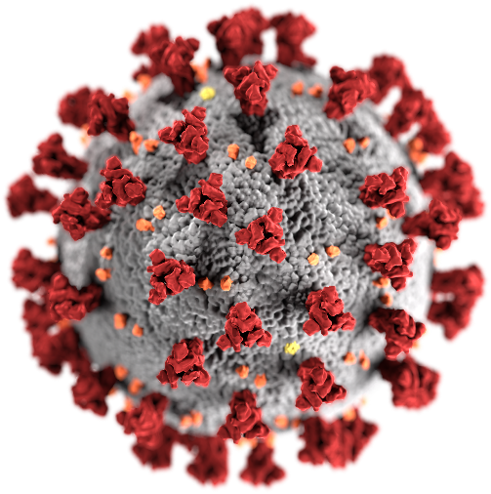
1. relaps
akutní kožní GvHD opakovaně
oční GvHD – syndrom suchého oka
ve spádu pneumonie COVID-19 – rekonvalescentní plasma,
následně očkování 3 dávkami, EVUSHELD
5/2022 trvá CR, MRD-
https://upload.wikimedia.org/wikipedia/commons/8/82/SARS-CoV-2_without_background.png
Notes:
25
25

Slide 26
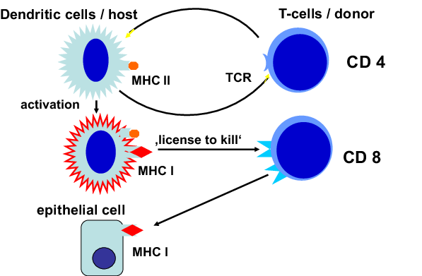
GvHD – Graft versus Host Disease
častá komplikace alogenní transplantace krvetvorných KB
systémové imunitně zprostředkované onemocnění
lymfocyty dárce rozeznávají Ag příjemce jako cizorodé
omezuje efektivitu aloT, kvalitu života i celkové přežití
https://www.researchgate.net/profile/Hans-Jochem-Kolb-2/publication/23493354/figure/fig3/AS:667686073815044@1536200173584/Pathophysiology-of-GVHD-The-interaction-of-the-donor-T-cell-and-the-host-APC-leads-to.png
Notes:
26
26

Slide 27
GvHD – Graft versus Host Disease
kůže, GIT, játra, …
akutní x chronická
prevence – post-transplantační cyklofosfamid
léčba lokální, kortikoidy, imunomodulans, imunosupresiva
https://www.frontiersin.org/files/Articles/838494/fimmu-13-838494-HTML/image_m/fimmu-13-838494-g001.jpg
Notes:
27
27

Slide 28
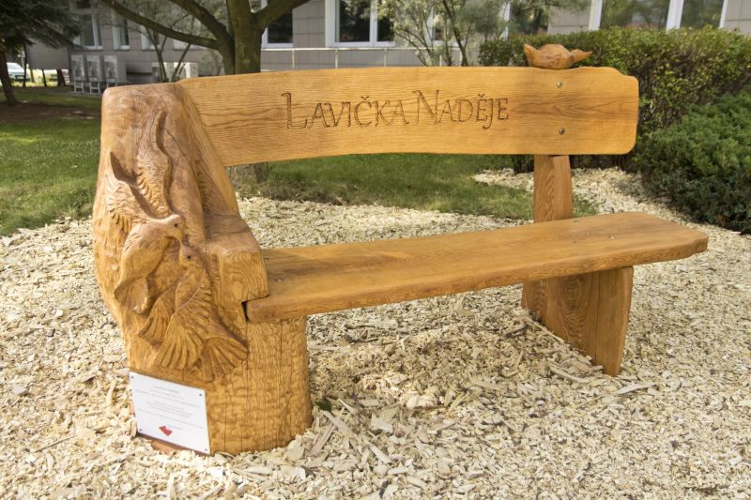
DĚKUJI ZA POZORNOST
Notes:
28
28

